Slide 1
Lijsten (lists)
Specificatie
Implementatie
Voorbeeld
Toepassingen
Oefeningen

Slide 2
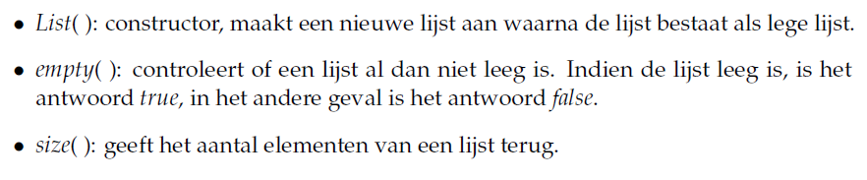
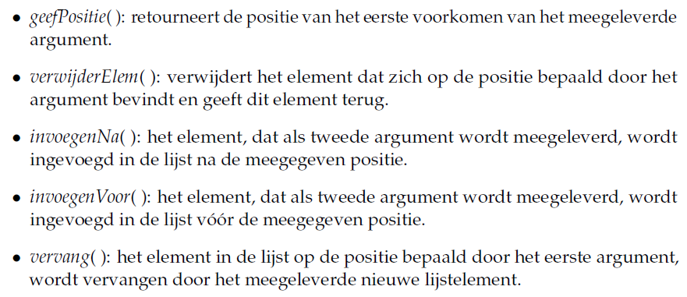

Slide 3

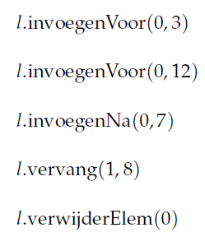



Slide 4
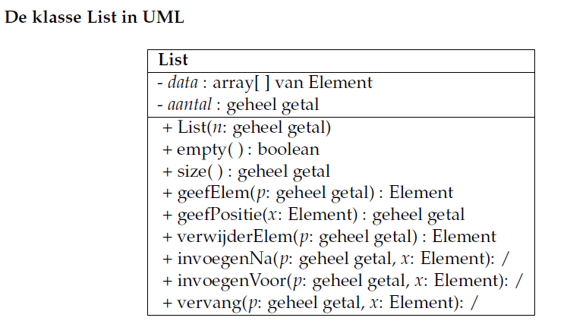

Slide 5
Wachtrijen (queues)
Specificatie
Implementatie
Voorbeeld
Toepassingen
Oefeningen

Slide 6
Wachtrijen (queues)
Specificatie
Implementatie
Voorbeeld
Toepassingen
Oefeningen

Slide 7
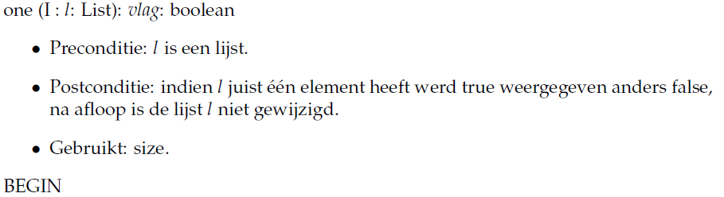


Voorbeeld

Slide 8
Wachtrijen (queues)
Specificatie
Implementatie
Voorbeeld
Toepassingen
Oefeningen

Slide 9


























Slide 10

































Slide 11
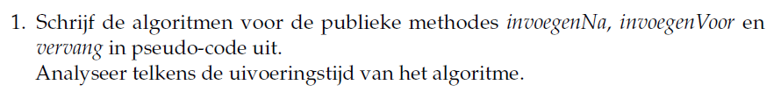




Oefening

Slide 12
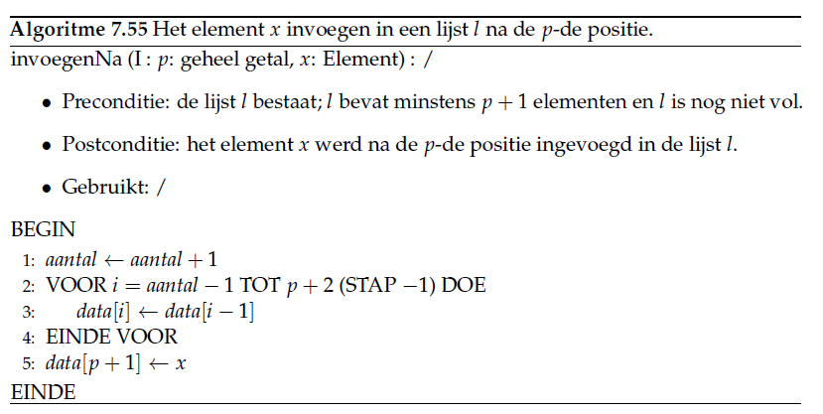
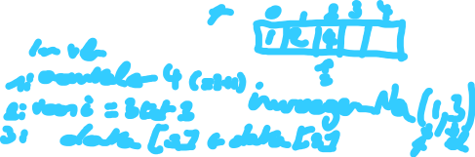
Oplossing

Slide 13

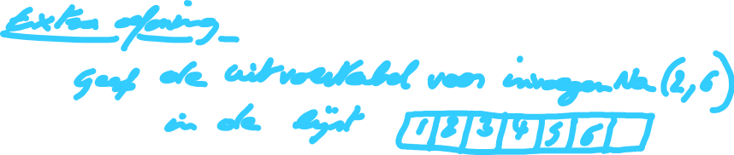

Slide 14







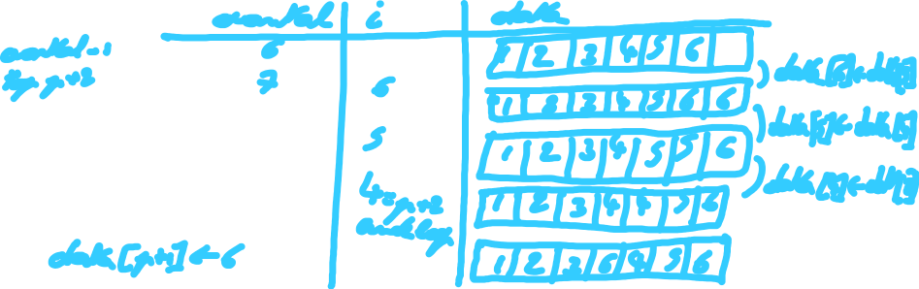



Slide 15
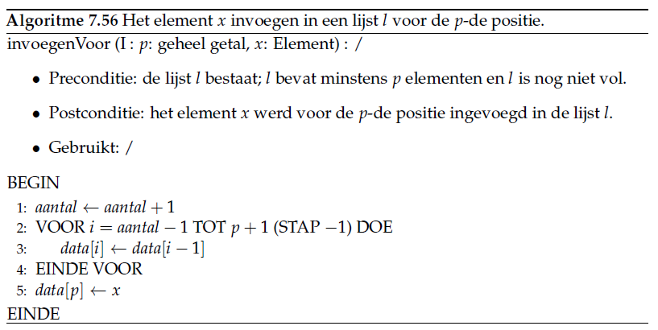


Oplossing

Slide 16




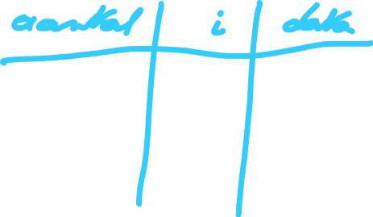

Slide 17



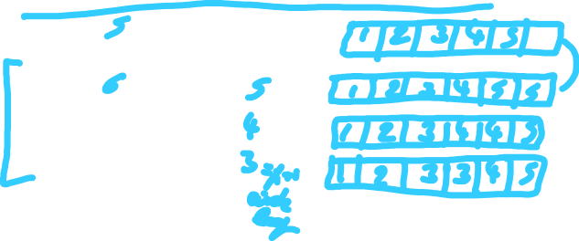




Slide 18
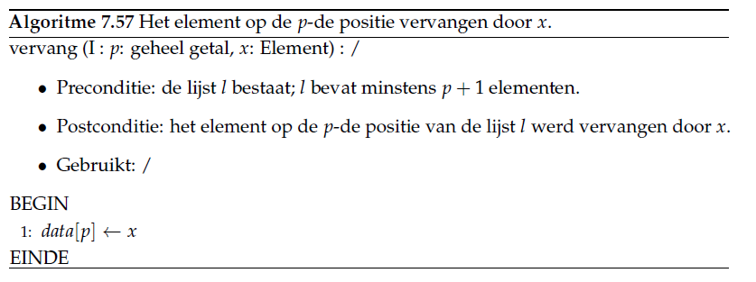
Oplossing

Slide 19
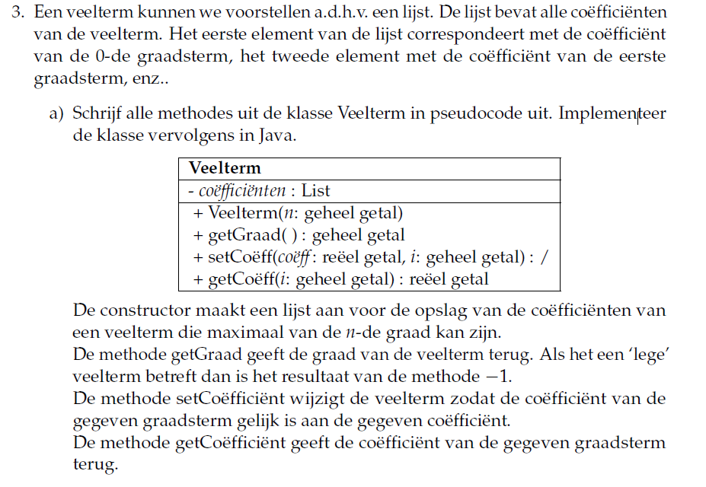


Oefening

Slide 20










Slide 21
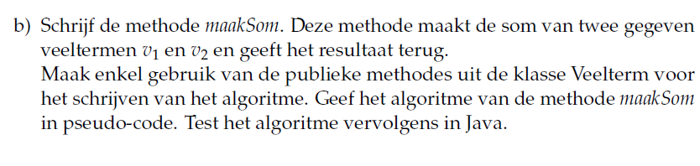









Oefening

Slide 22
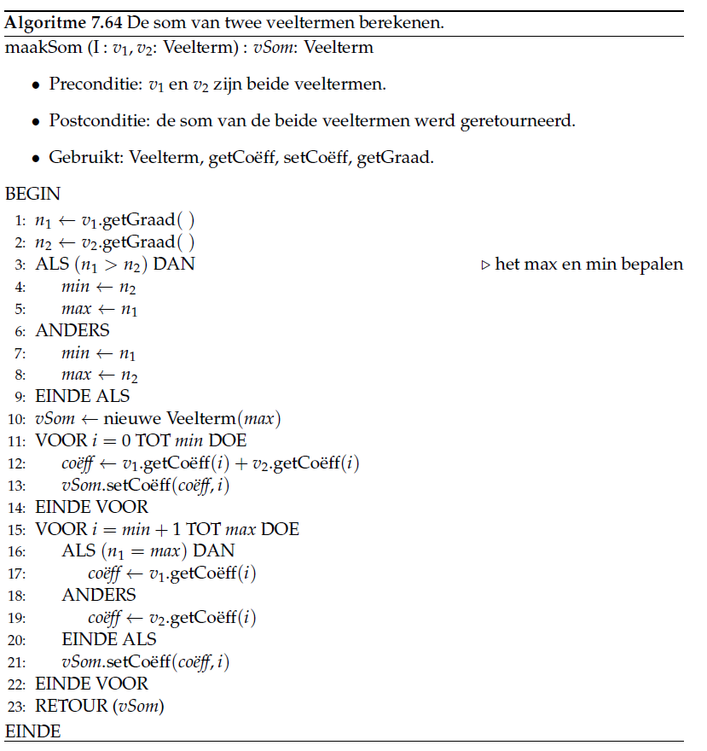


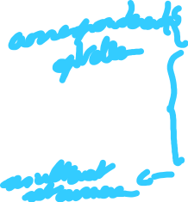


Oplossing

